Slide 1
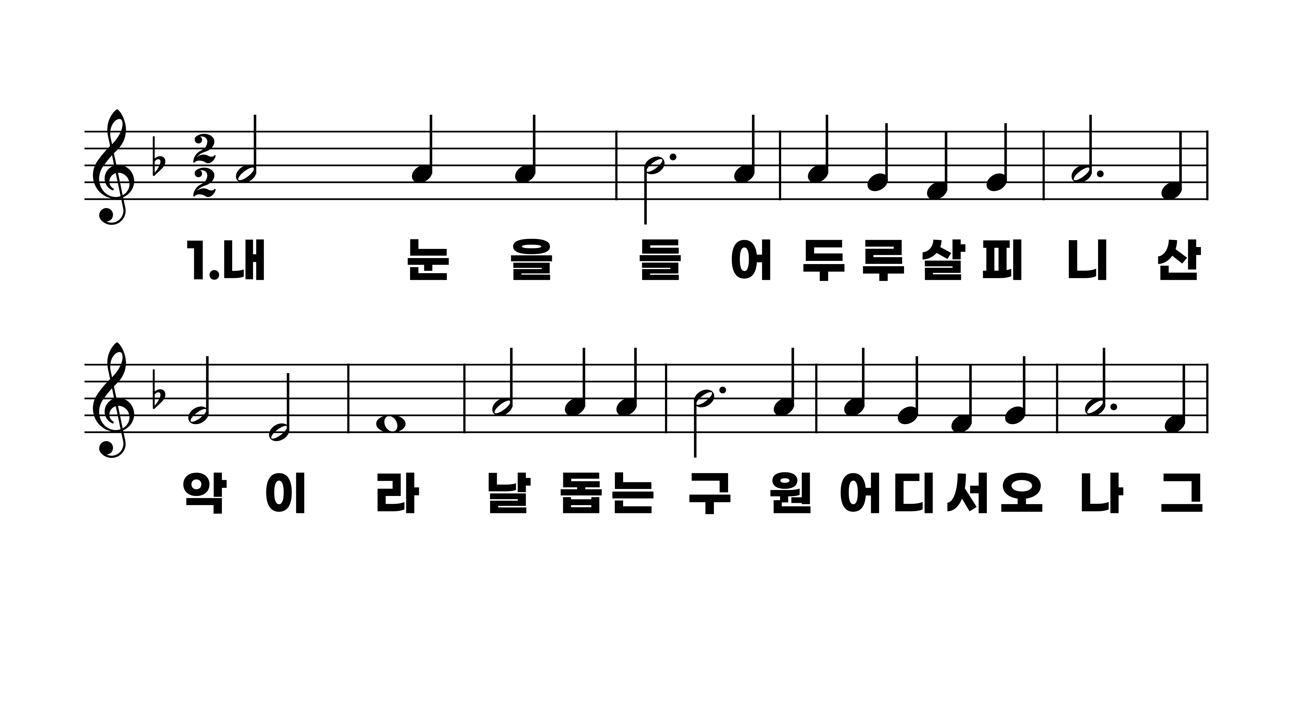
73장 내 눈을 들어 두루 살피니
1.내눈을들어
2.주께서나의
3.여호와나의
4.여호와나의

Slide 2
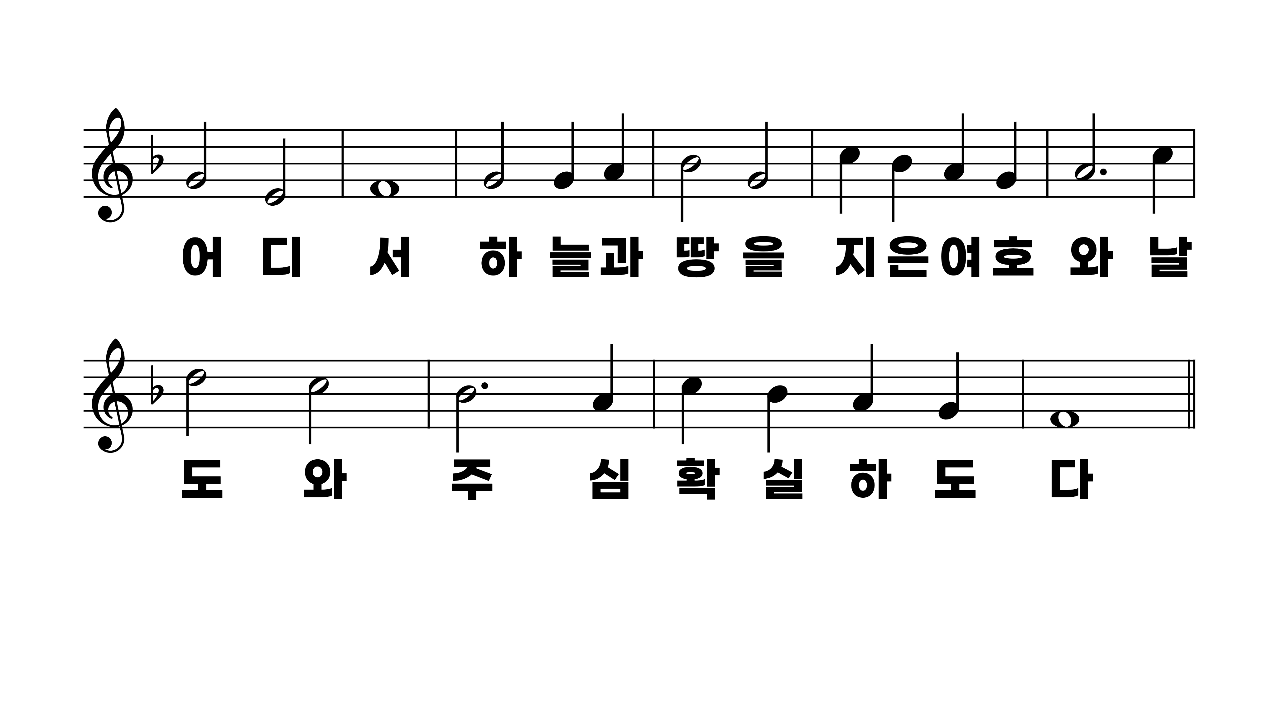
73장 내 눈을 들어 두루 살피니
1.내눈을들어
2.주께서나의
3.여호와나의
4.여호와나의

Slide 3
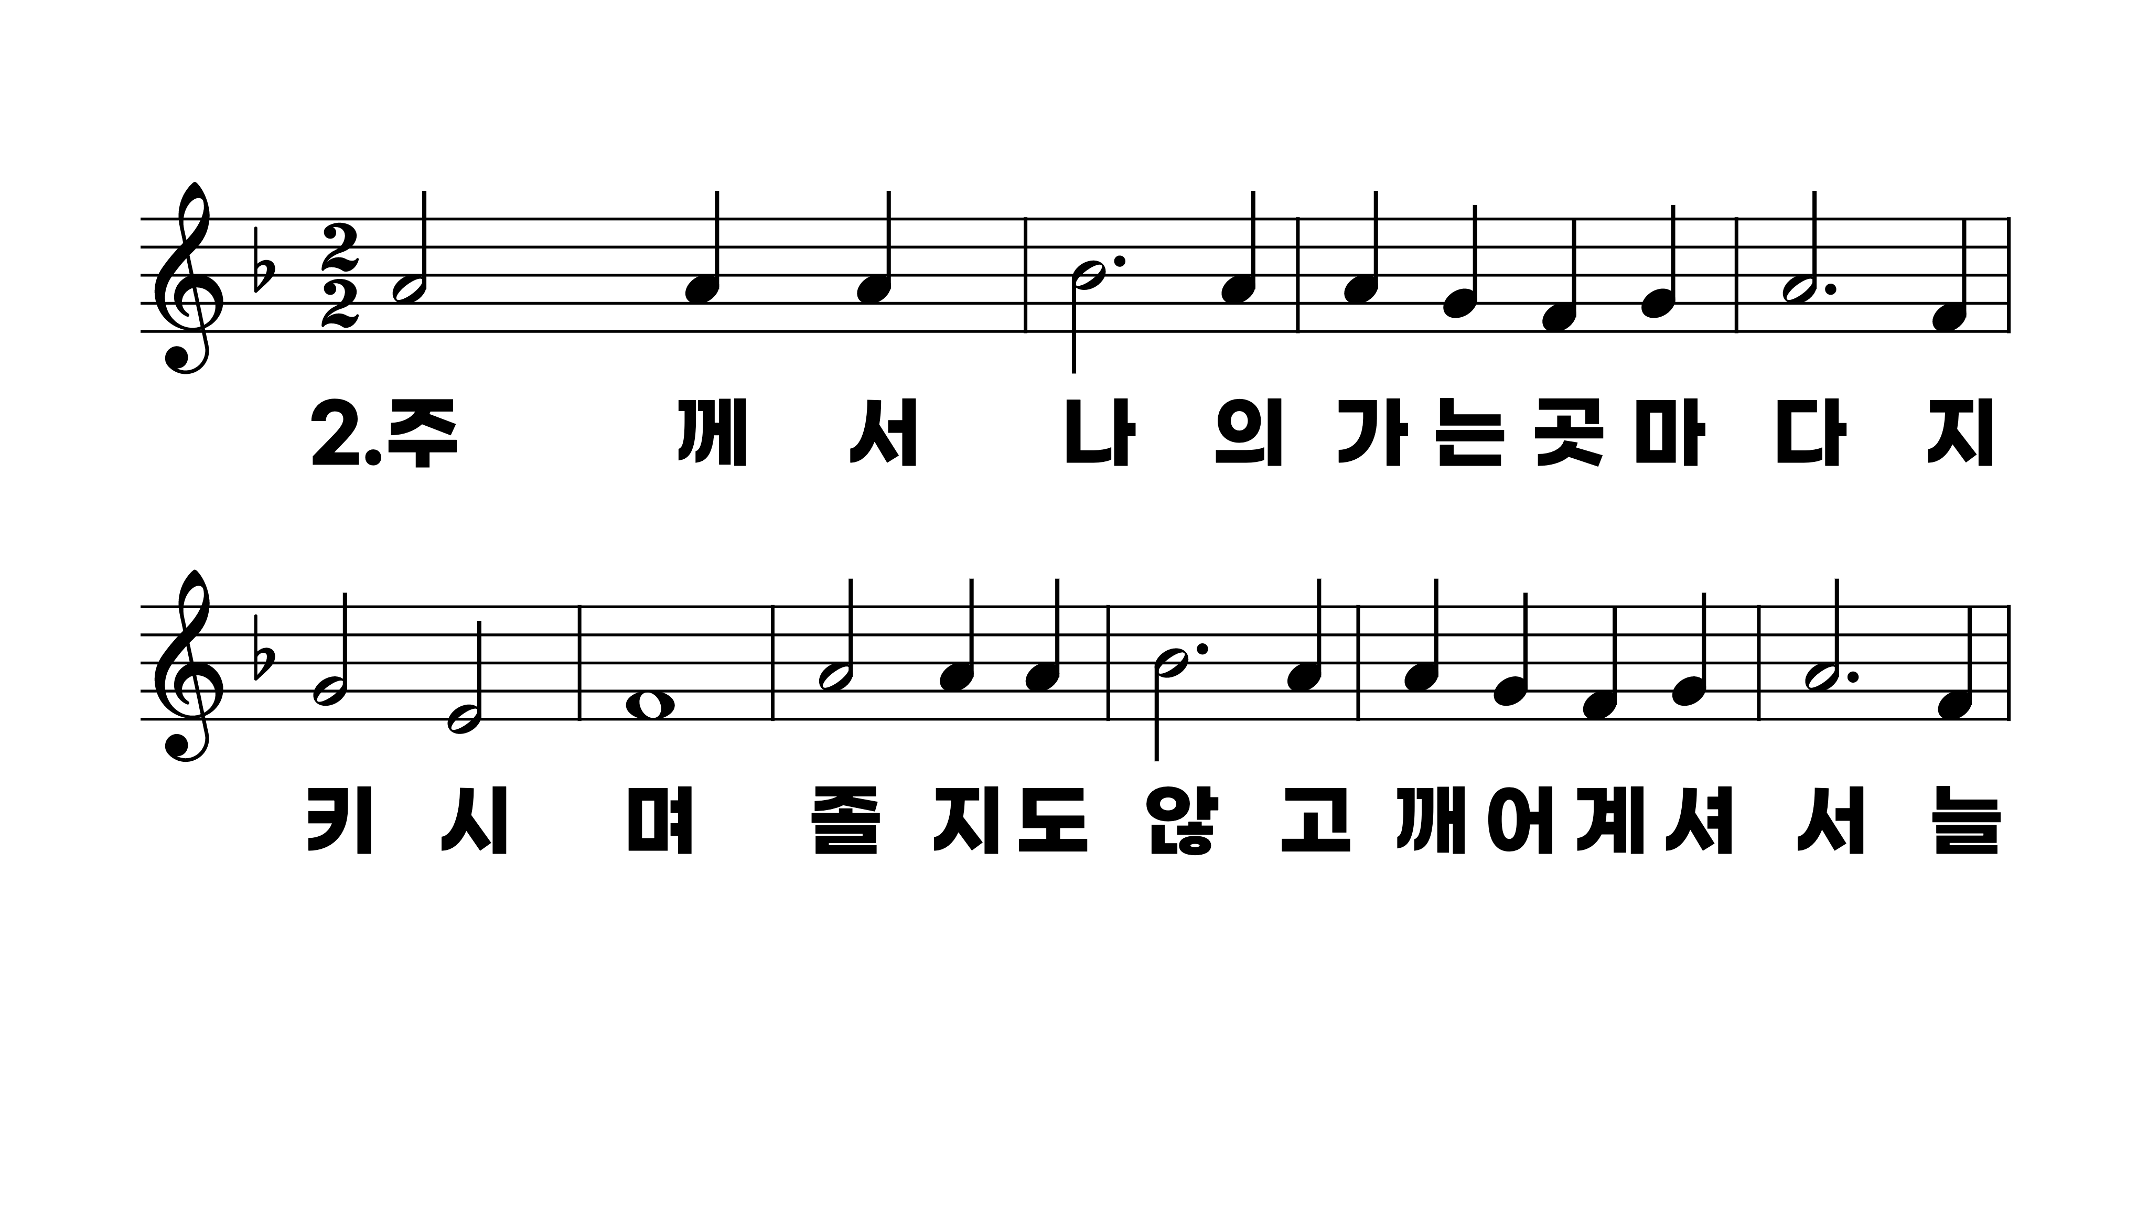
73장 내 눈을 들어 두루 살피니
1.내눈을들어
2.주께서나의
3.여호와나의
4.여호와나의

Slide 4
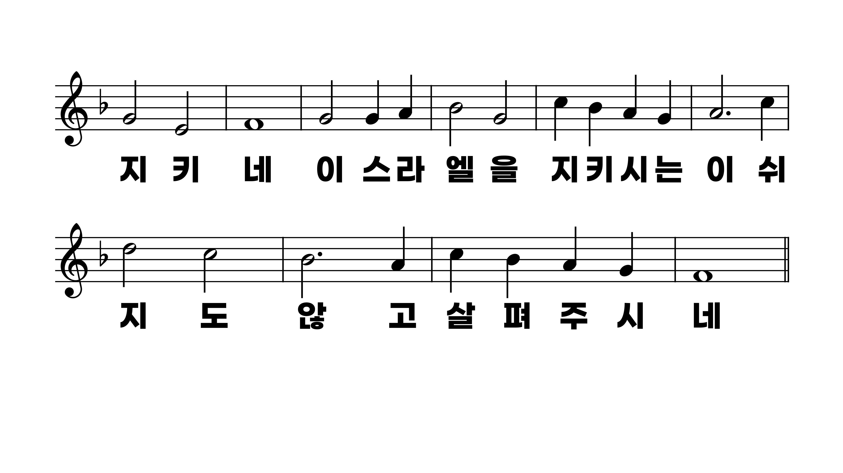
73장 내 눈을 들어 두루 살피니
1.내눈을들어
2.주께서나의
3.여호와나의
4.여호와나의

Slide 5
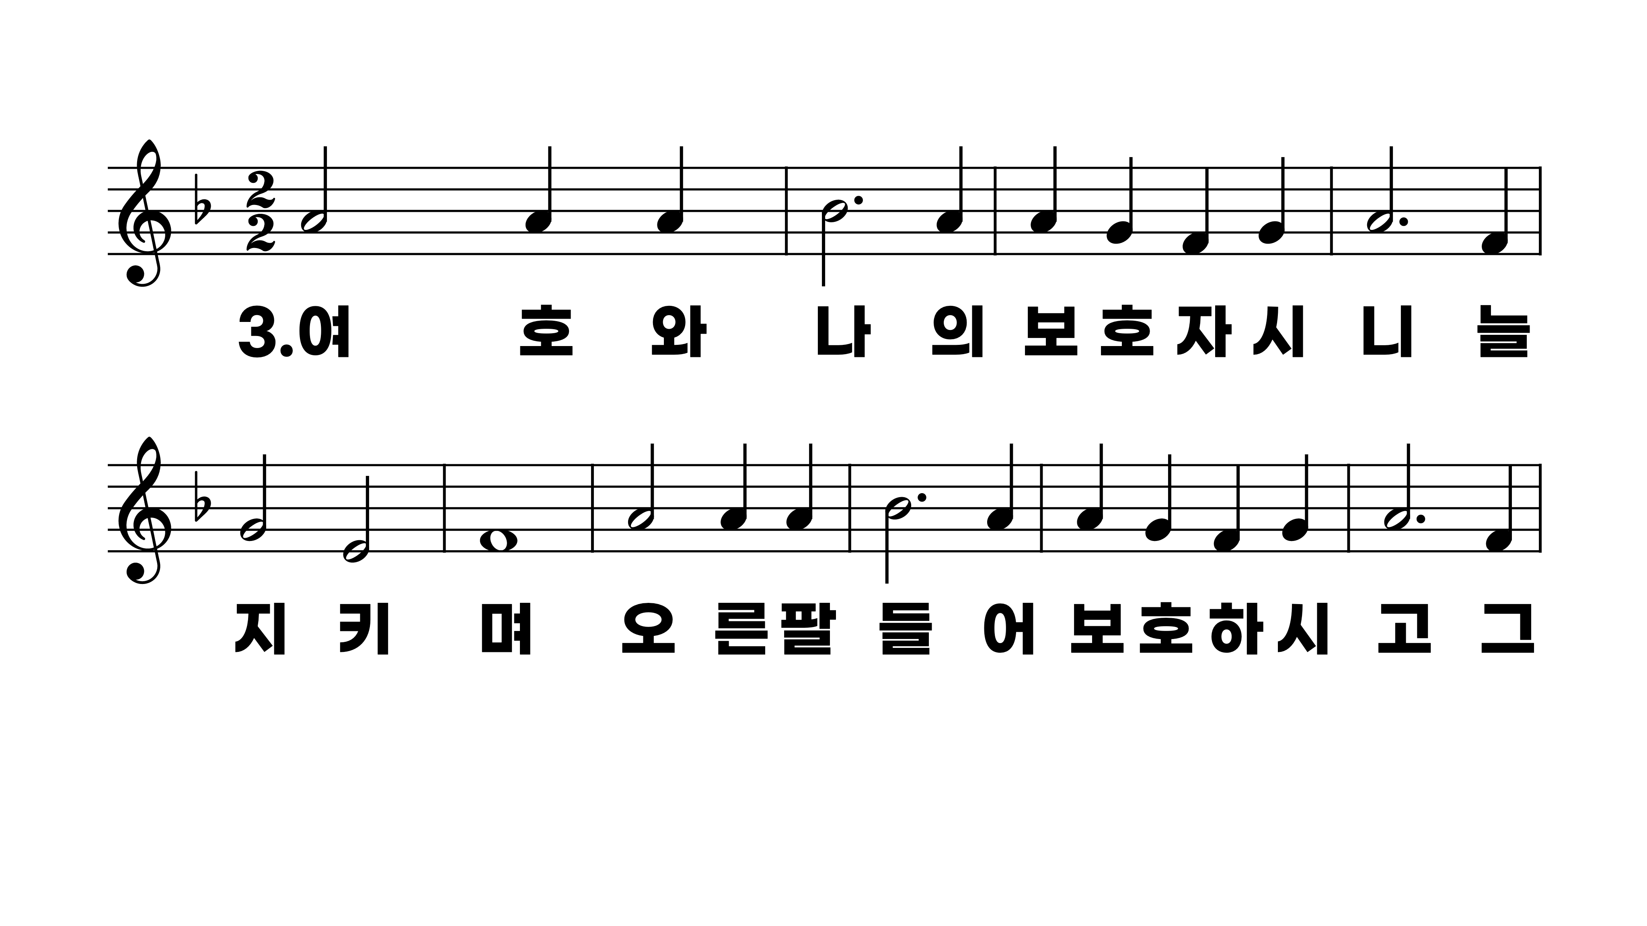
73장 내 눈을 들어 두루 살피니
1.내눈을들어
2.주께서나의
3.여호와나의
4.여호와나의

Slide 6
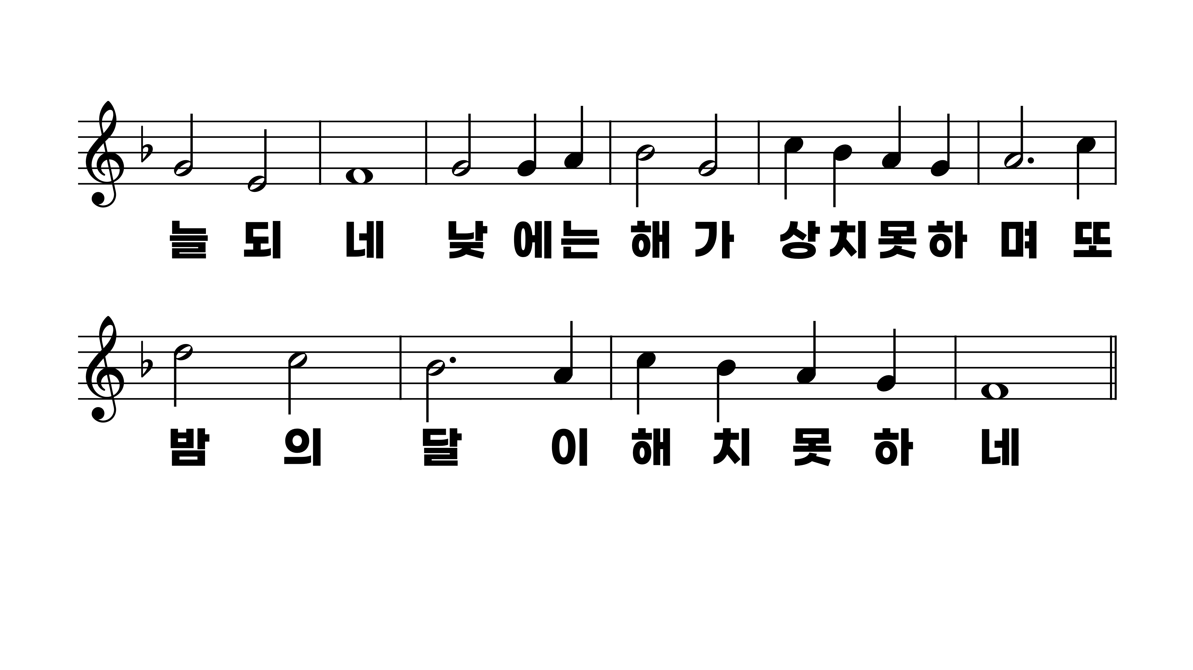
73장 내 눈을 들어 두루 살피니
1.내눈을들어
2.주께서나의
3.여호와나의
4.여호와나의

Slide 7
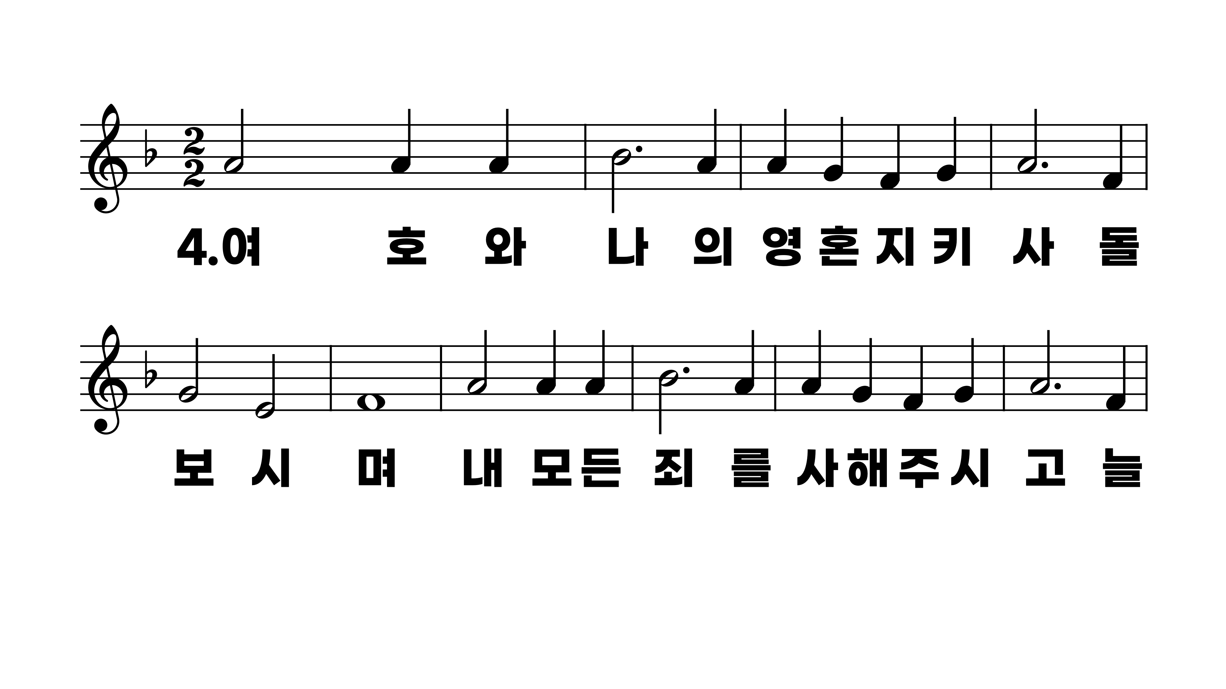
73장 내 눈을 들어 두루 살피니
1.내눈을들어
2.주께서나의
3.여호와나의
4.여호와나의

Slide 8
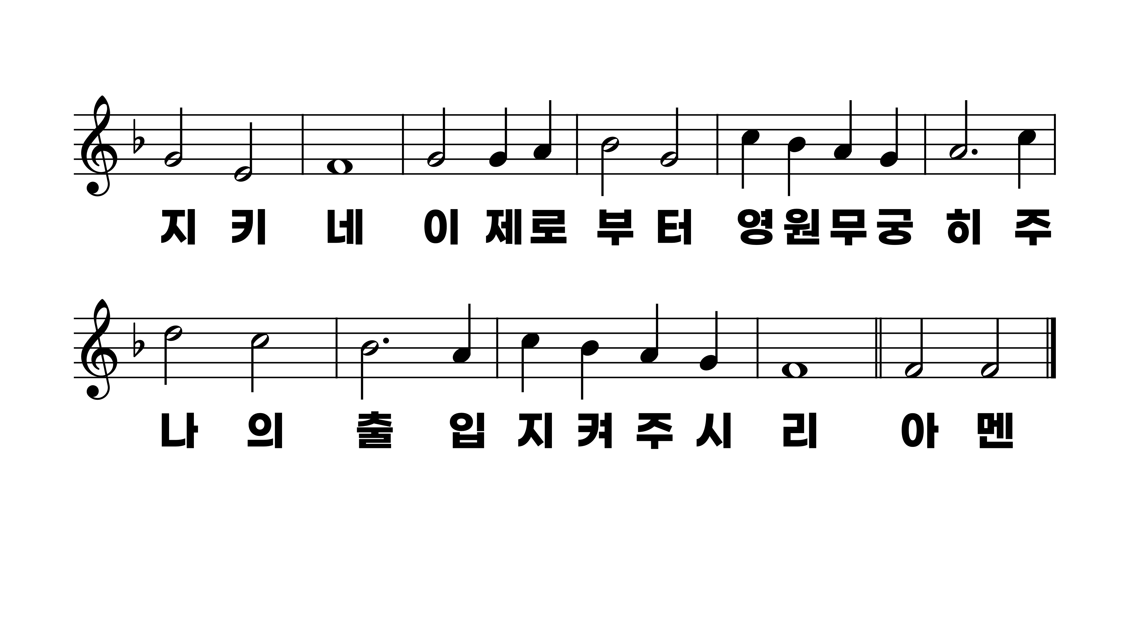
73장 내 눈을 들어 두루 살피니
1.내눈을들어
2.주께서나의
3.여호와나의
4.여호와나의

